Slide 1
45-5
These materials are by the Kongki Ka Project and are made available to you under the terms of the Creative Commons Attribution ShareAlike license 4.0.
You have permission to share and redistribute these materials in any format and to make reasonable revisions and adaptations of this translation, provided that:
• You include the above licence and source information.
• If you redistribute these materials or create derivatives, you must distribute your contributions under the same license as the original.
The Holy Bible, Berean Standard Bible, BSB is produced in cooperation with Bible Hub, Discovery Bible, OpenBible.com, and the Berean Bible Translation Committee. This text of God's Word has been dedicated to the public domain.
Tibetan text is from the Central Tibetan Bible translation by Central Asia Publishing. Used by permission.
Notes:
Checked Kham
45 Empty Tomb
1. Empty Tomb - Matt 28:1-8, 11-15; Mark 16:1-11; Luke 24:1-11 (Left Top)
2. Mary Magdalene meets Jesus - John 20:1-18 (Right Top)
3. Road to Emmaus - Luke 24:13-35 (Right Bottom)
4. Jesus & Disciples - Matt 28:16-20; Mrk 16:14-19; Luke 24:36-49; John 20:24-31
(Left Bottom)
5. Sea of Galilee - John 21:1-25 (Center)

Slide 2
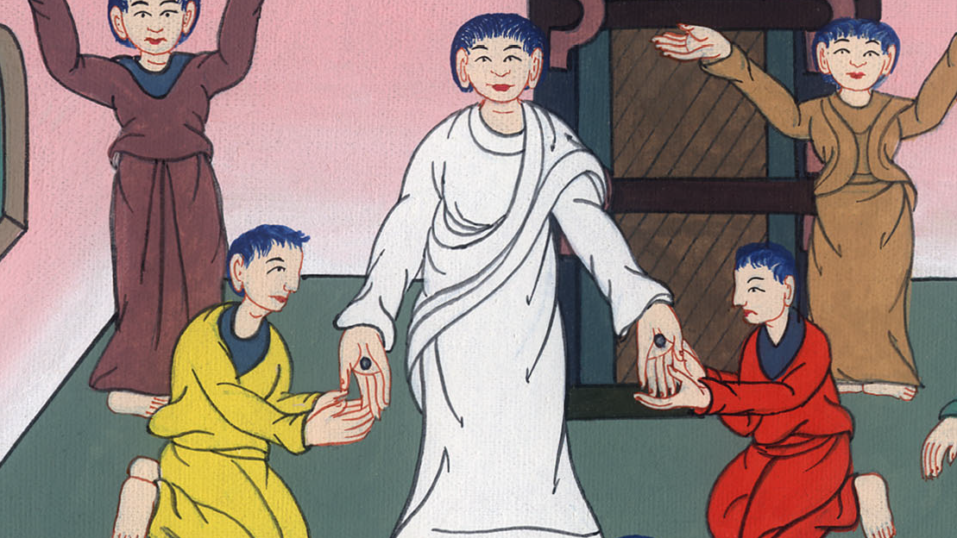
ཡོ་ཧ་ནན། 20
ཐོ་མཱ་ནི་ཡེ་ཤུ་མ་མཐོང་བས་དད་པ་མ་བྱེད་པ་ཡིན།

Slide 3
Unbelieving Thomas- John 20:24-31
ཡོ་ཧ་ནན། 20
ཐོ་མཱ་ནི་ཡེ་ཤུ་མ་མཐོང་བས་དད་པ་མ་བྱེད་པ་ཡིན།

Slide 4
ཡོ་ཧ་ནན། 20
ཐོ་མཱ་ནི་ཡེ་ཤུ་མ་མཐོང་བས་དད་པ་མ་བྱེད་པ་ཡིན།
This work is licensed under a Creative Commons Attribution-ShareAlike 4.0 International License

Slide 5
John 20:24Now Thomas called Didymus, one of the Twelve, was not with the disciples when Jesus came.
ཡོ་ཧ་ནན། 20:24 འོན་ཀྱང་ཉེ་གནས་བཅུ་གཉིས་པོའི་ནང་ནས་མཚེ་མ་ཟེར་བའི་ཐོ་མཱ་ནི་ཡེ་ཤུ་ཕེབས་པའི་ཚེ་ཁོ་རྣམས་དང་མཉམ་དུ་མེད་པས།

Slide 6
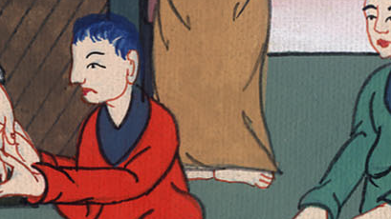
ཡོ་ཧ་ནན། 20:24

Slide 7
25So the other disciples told him, “We have seen the Lord!”
But he replied, “Unless I see the nail marks in His hands, and put my finger where the nails have been, and put my hand into His side, I will never believe.”
25ཉེ་གནས་གཞན་པ་རྣམས་ཀྱིས་ཁོ་ལ་“ང་ཚོས་གཙོ་བོ་མཇལ་བྱུང་”ཞེས་ཟེར། འོན་ཀྱང་ཁོས་ཁོ་ཚོར་“གལ་ཏེ་ངས་ཁོང་གི་ཕྱག་ལ་གཟེར་གྱི་ཤུལ་མཐོང་བ་དང༌། ངའི་མཛུག་གུ་གཟེར་གྱི་ཤུལ་ལ་འཇུག་པ། ལག་པ་ཡང་ཁོང་གི་གཞོགས་ཀྱི་མདུང་ཤུལ་ནང་དུ་བཅུག་ན་མ་གཏོགས། ངས་རྩ་བ་ནས་ཡིད་ཆེས་མི་བྱེད་”ཅེས་བཤད།

Slide 8
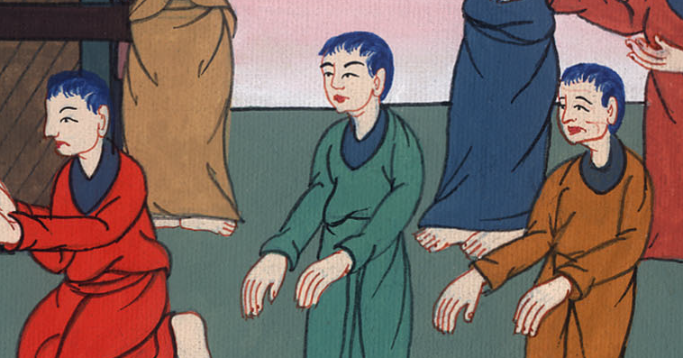
ཡོ་ཧ་ནན། 20:25

Slide 9
26Eight days later, His disciples were once again inside with the doors locked, and Thomas was with them. Jesus came and stood among them and said, “Peace be with you.”
26དེ་ནས་ཉིན་བརྒྱད་སོང་བ་དང༌། ཁོང་གི་ཉེ་གནས་རྣམས་ཡང་བསྐྱར་ནང་ལ་ཡོད་ཅིང༌། ཐོ་མཱ་ཡང་ཁོ་ཚོ་དང་མཉམ་དུ་ཡོད་པ་ཡིན། སྒོ་རྣམས་ལ་ཨ་ཤིང་བརྒྱབ་ཡོད་ཀྱང་ཡེ་ཤུ་དེར་བྱོན་ནས་ཁོ་ཚོའི་དཀྱིལ་དུ་བཞེངས་ཏེ་“ཁྱེད་ཚོ་ཞི་བདེ་དང་ལྡན་པར་གྱུར་ཅིག་”ཅེས་གསུངས།

Slide 10
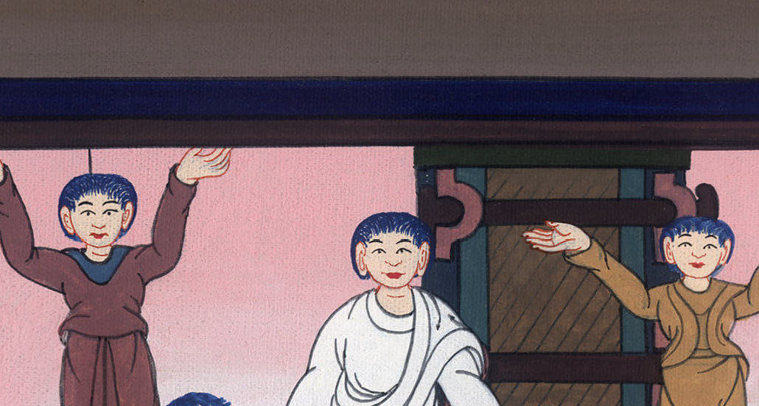
ཡོ་ཧ་ནན། 20:26

Slide 11
27Then Jesus said to Thomas, “Put your finger here and look at My hands. Reach out your hand and put it into My side. Stop doubting and believe.”
27དེ་ནས་ཁོང་གིས་ཐོ་མཱ་ལ་“ད་ཁྱོད་ཀྱི་མཛུག་གུ་འདིར་ཞོག་ཅིག ངའི་ལག་པ་ལ་ལྟོས། ཁྱོད་ཀྱིས་ལག་པ་བརྐྱངས་ཏེ་ངའི་གཞོགས་ཀྱི་ནང་དུ་ཆུག་ཅིག དད་མེད་ཀྱི་སེམས་སྤོངས་ལ་དད་པ་བྱོས་ཤིག་”ཅེས་གསུངས།

Slide 12
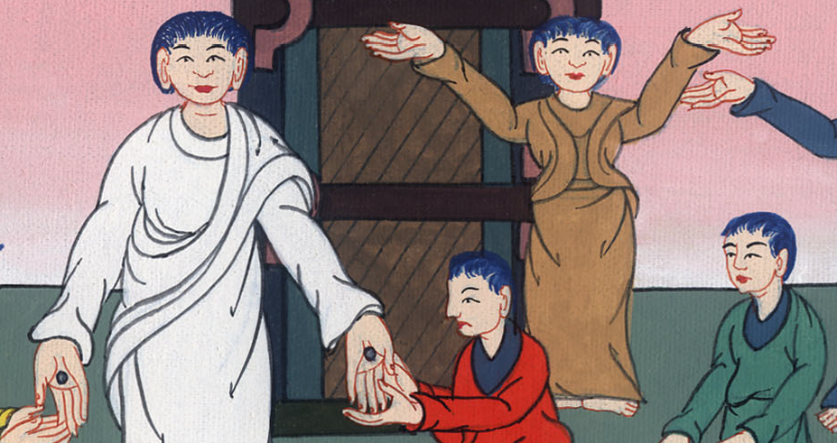
ཡོ་ཧ་ནན། 20:27

Slide 13
28Thomas replied, “My Lord and my God!”
28ལན་དུ་ཐོ་མཱས་“ངའི་གཙོ་བོ་དང་ངའི་དཀོན་མཆོག་ལགས་”ཞེས་བཤད།

Slide 14
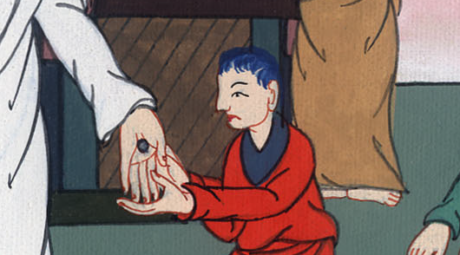
ཡོ་ཧ་ནན། 20:28

Slide 15
29Jesus said to him, “Because you have seen Me, you have believed; blessed are those who have not seen and yet have believed.”
29ཡེ་ཤུས་ཁོང་ལ་“ཁྱོད་ཀྱིས་ང་མཐོང་བས་དད་པ་བྱེད་པ་ཡིན་ནམ། ང་མི་མཐོང་ཡང་དད་པ་རྣམས་བདེའོ་”ཞེས་གསུངས།

Slide 16
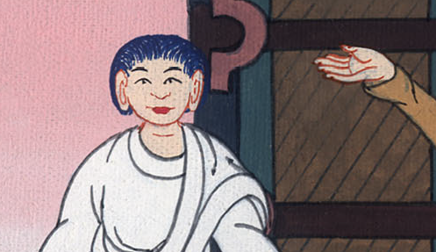
ཡོ་ཧ་ནན། 20:29

Slide 17
30Jesus performed many other signs in the presence of His disciples, which are not written in this book.
30ཡང་མདོ་འདི་ལ་མ་བྲིས་པའི་རྟགས་གཞན་མང་པོ་ཡེ་ཤུས་ཉེ་གནས་རྣམས་ཀྱི་མདུན་དུ་མཛད།

Slide 18
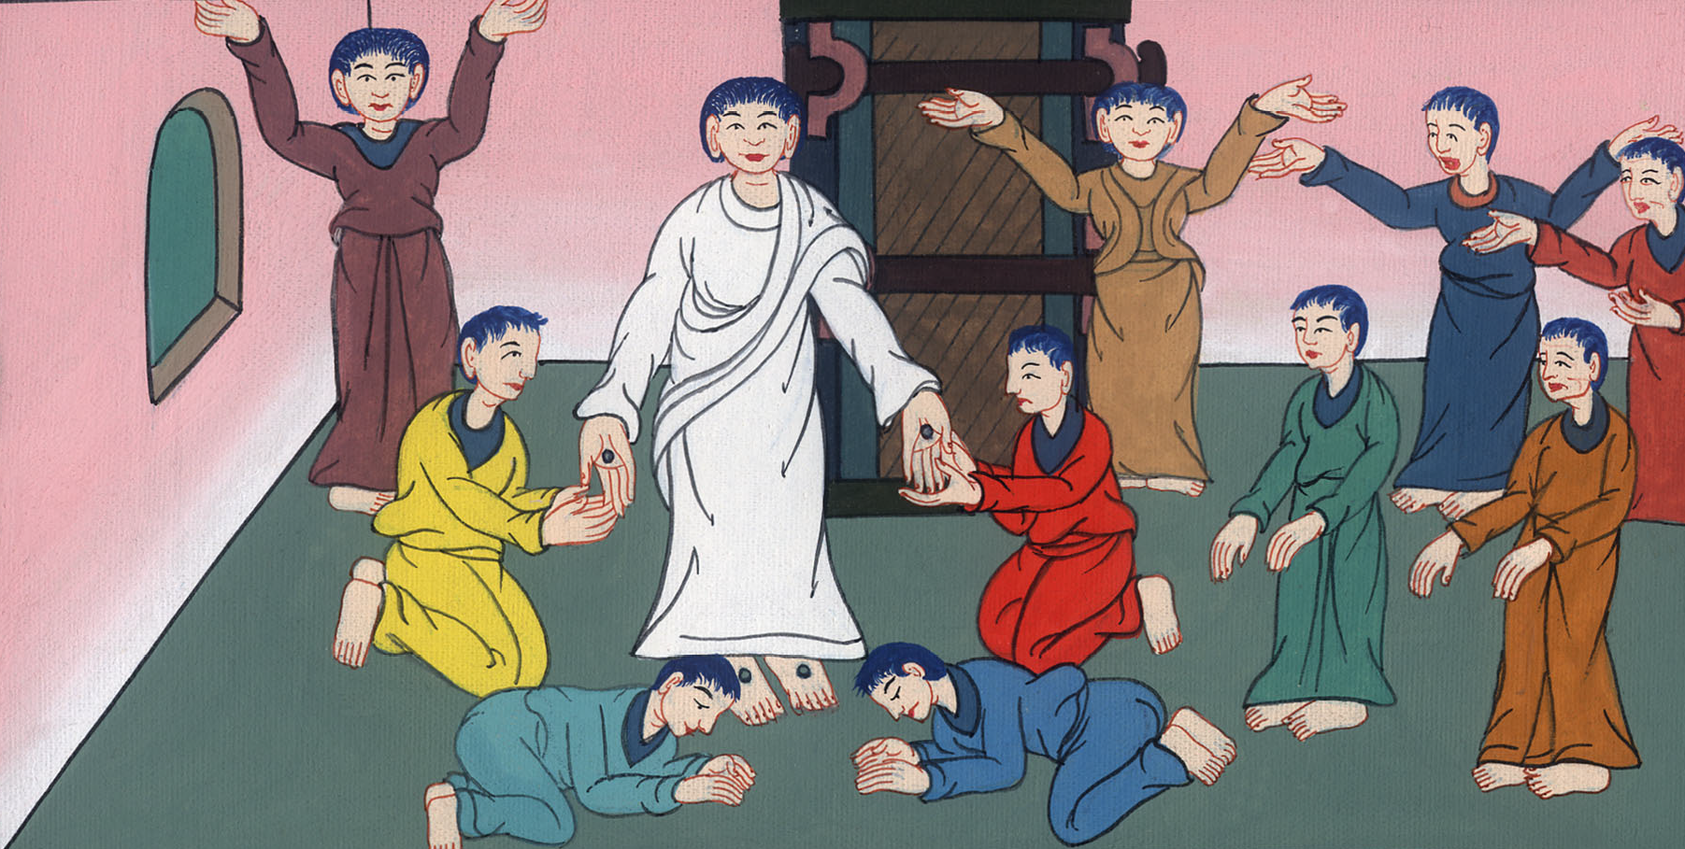
ཡོ་ཧ་ནན། 20:30

Slide 19
31But these are written so that you may believe that Jesus is the Christ, the Son of God, and that by believing you may have life in His name.
31འོན་ཀྱང་ཁྱེད་ཚོས་ཡེ་ཤུ་ནི་སྐྱབས་མགོན་མཱ་ཤི་ཀ་དང་དཀོན་མཆོག་གི་སྲས་དེ་ཡིན་པར་དད་པ་བྱེད་པའི་ཕྱིར་དོན་འདི་ཚོ་བྲིས་ཡོད་ཅིང༌། ཁོང་ལ་དད་པ་བྱེད་པའི་སྒོ་ནས་ཁྱེད་ཚོ་ཁོང་གི་མཚན་གྱི་ཐོག་ནས་དཔག་ཏུ་མེད་པའི་ཚེ་འཐོབ་པའི་ཕྱིར་རོ། །

Slide 20
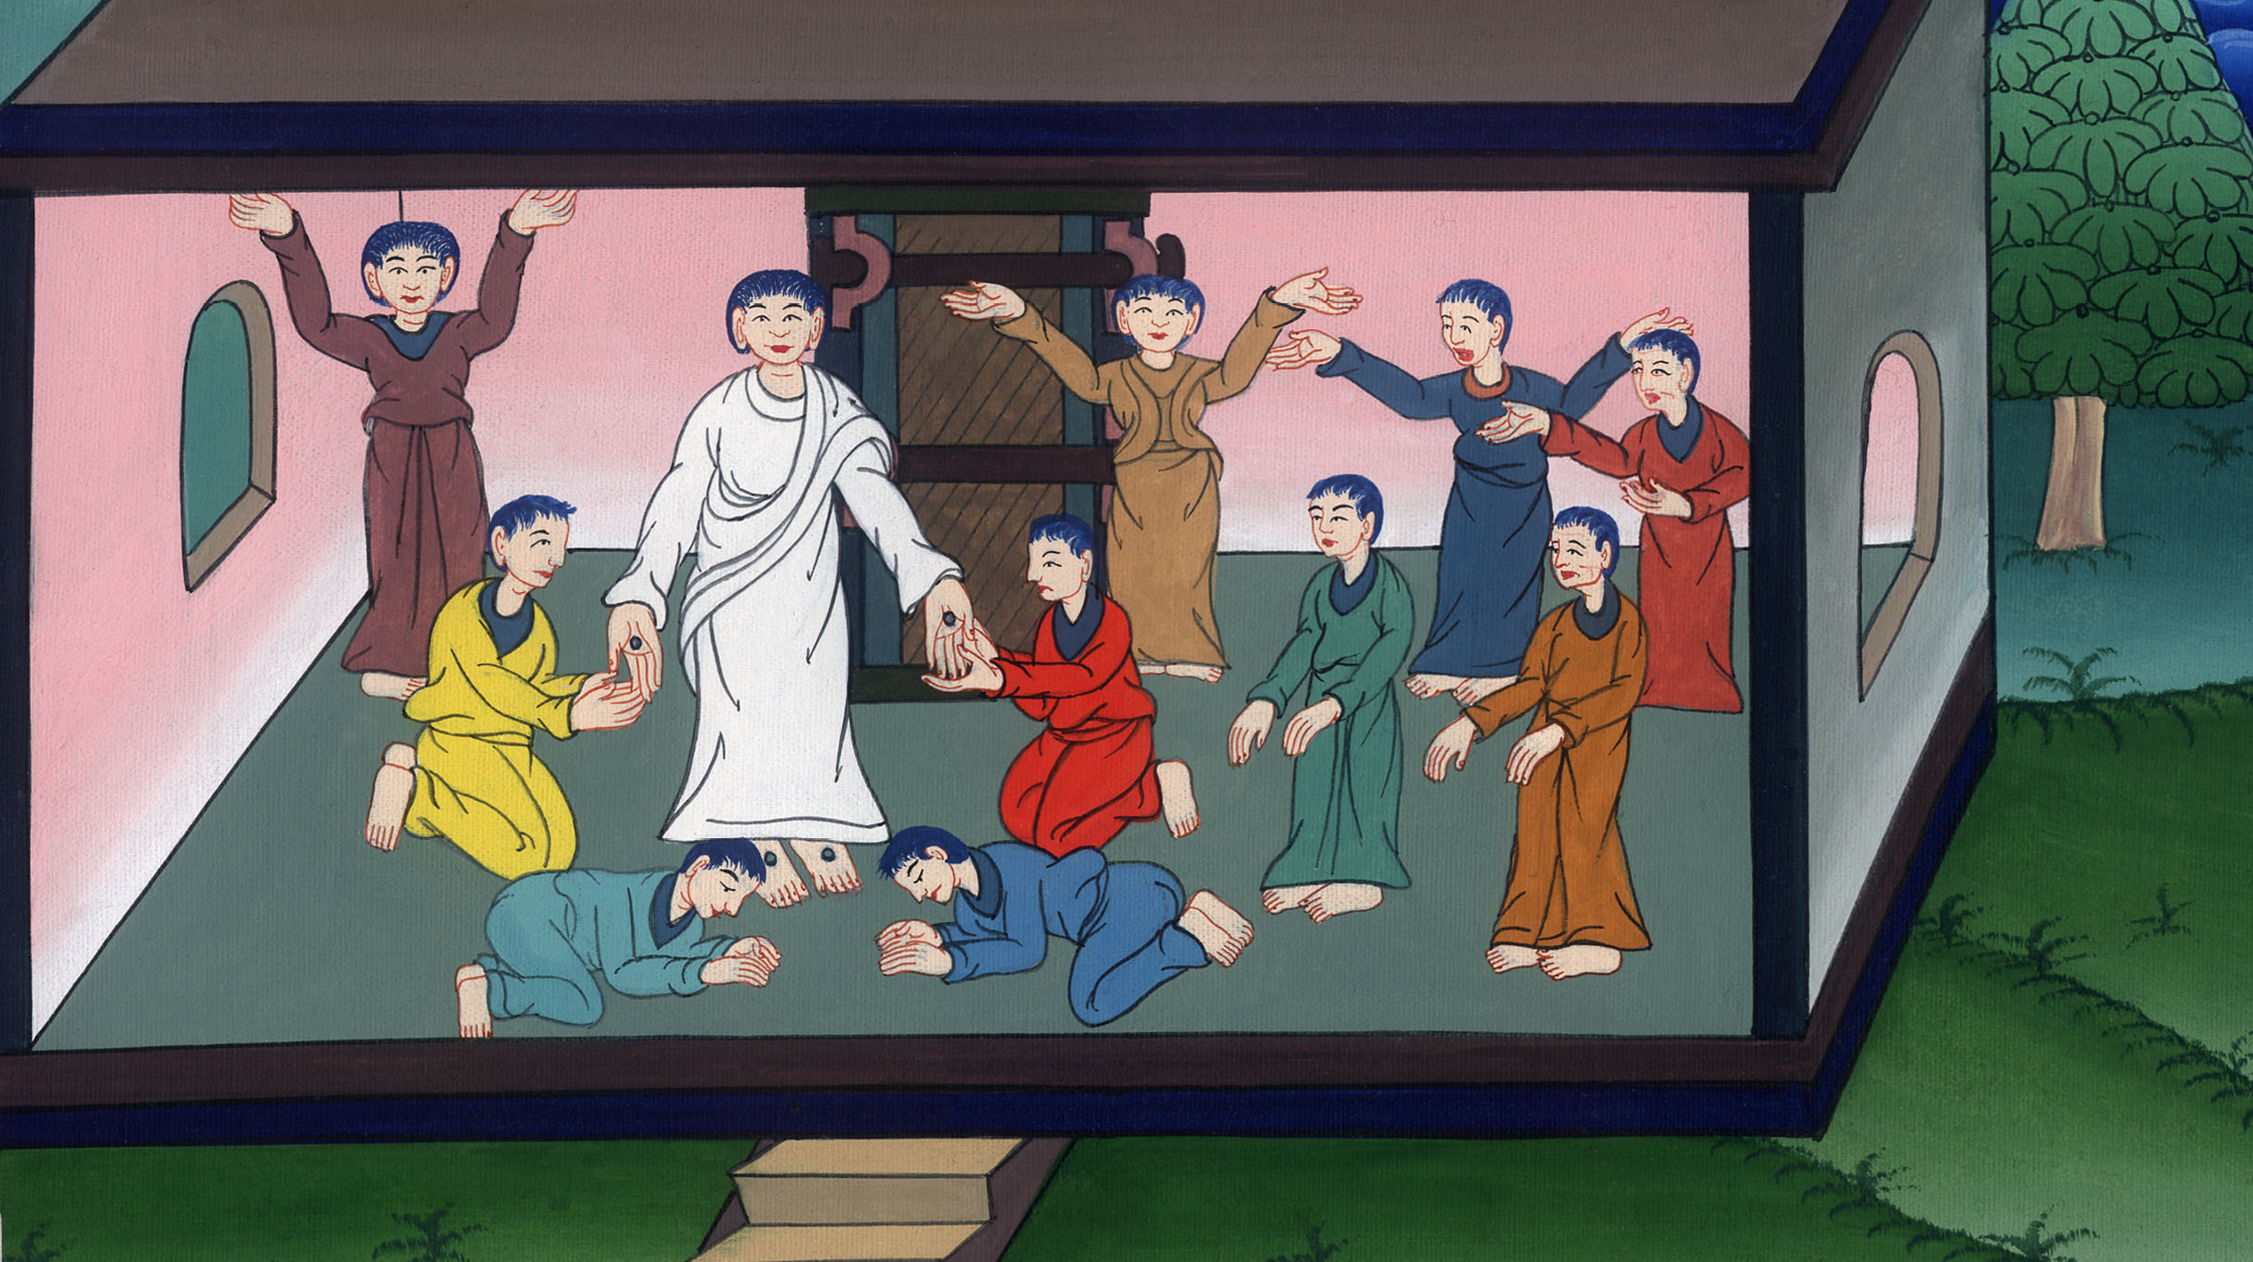
ཡོ་ཧ་ནན། 20:

